Slide 1
Suomen Ekonomien palkkaerotutkimus
Ekonomien palkkoja tutkitaan vuosittain. Joka neljäs vuosi palkkatutkimuksesta tehdään palkkaeroanalyysi, jolla selvitetään ekonominaisten ja -miesten välisiä palkkaeroja.
Tämän esityksen luvut perustuvat lokakuussa 2021 toteutettuun palkkatutkimukseen, johon vastasi 3 120 ekonomia.
Lisätiedot tutkimuksesta: Kosti Hyyppä, erityisasiantuntija, työmarkkina- ja yhteiskuntapolitiikka, kosti.hyyppa@ekonomit.fi, p. +358503516177

Slide 2
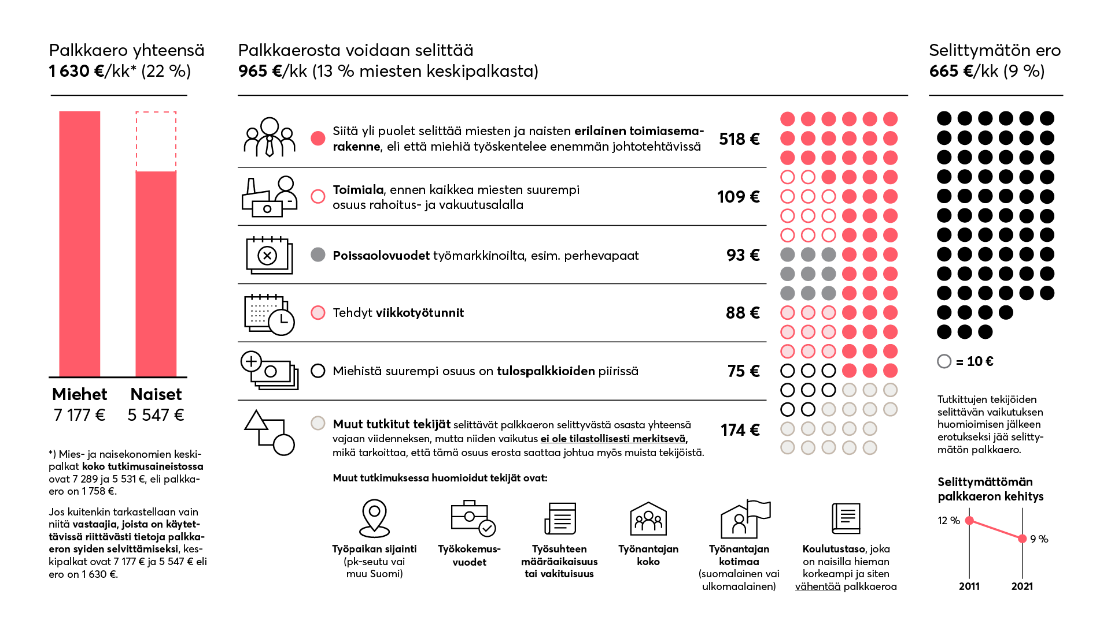

Slide 3
